Slide 1
ΕΙΣΑΓΩΓΗ ΛΟΓΟΤΕΧΝΙΑΣ
Γ ΓΥΜΝΑΣΙΟΥ 2021-2022

Slide 2
ΕΙΣΑΓΩΓΗ ΛΟΓΟΤΕΧΝΙΑΣ
Ορισμός Λογοτεχνίας:
Είναι η ενασχόληση με τον έντεχνο λόγο, τον λόγο που γίνεται με τέχνη. Είναι το σύνολο των λογοτεχνικών έργων ενός λαού ή μιας εποχής.
Ορισμός Νεοελληνικής Λογοτεχνίας:
Είναι το σύνολο των λογοτεχνικών έργων – γραπτών και προφορικών, επώνυμων και ανώνυμων – που έχουν γραφτεί σε γλώσσα νεοελληνική. Για να ανήκει συνεπώς ένα έργο στη νεοελληνική λογοτεχνία πρέπει πρώτα να είναι λογοτεχνικό, δηλαδή να έχει αισθητική αξία, φροντισμένη άρα μορφή με την οποία να απεικονίζεται ο πνευματικός – ψυχικός κόσμος του ανθρώπου.

Slide 3
Σε ποιον να μιλήσω, αφού καταλαβαίνω ότι η ομιλία μου δε βγαίνει από στόμα. Είμαστε οι νεκροί που καβαλάμε το νεκρό εαυτό μας. Πάνου σ' αυτή τη γη μάς κρατάει σαν καρφωμένους ο θάνατος. Αυτές οι λασπωμένες εκτάσεις έγιναν το φέρετρό μας. Δεν μπορώ να κοιτάξω τον ουρανό. Βλέπω με αηδία τον ευατό μου κι όμως βυθίζουμαι πιο πολύ στη λάσπη. Γύρω μου κάποτε είναι σα να μην υπάρχει τίποτα άλλο απ' τη σκιά μου. Οι άνθρωποι πηγαίνουν στη γραμμή, ο ένας πίσω απ' τον άλλο, προς το θάνατο, κατάντησαν το μόριο της σκόνης του κάθε δρόμου. Σκοτώνουν και σκοτώνουνται χωρίς να θέλουν. Ο πόλεμος είναι ένα έγκλημα που γίνεται με ένδυμα επίσημο και μ' όλα τα παράσημα στο στήθος. Το χρυσάφι και ο πόλεμος, ο πόλεμος και το χρυσάφι αυτή είναι η ιστορία ως τώρα του κόσμου. Όμως αυτός ο πόλεμος είναι δίκαιος. Πολεμάμε για να μην υποφέρει ο άνθρωπος απ' τον άνθρωπο, να μη σκοτώνει ο άνθρωπος τον άνθρωπο, πολεμάμε για να μην υπάρχει ο πόλεμος, να μην υπάρχει στον κόσμο κανένας φασισμός, να μην υπάρχουν δικτάτορες, να απαλλαγεί απ' τη δικτατορία η χώρα μας. Κάνουμε το χρέος μας απέναντι στον άνθρωπο, όχι απέναντι στο Θεό. Σάπισε το κορμί μας απ' τη βροχή. Λιώνουν τα πόδια μας μέσα στη λάσπη. Θα τα κόψουν και θα μείνουμε σαν τα παιδιά που δεν μπορούν να περπατήσουν. Όλοι, αν βαστάξει ο πόλεμος, θα έχουμε ξύλινα πόδια κι όπως τη νύχτα θα περπατάμε σ' ένα δρόμο λιθόστρωτο, θ' ακούγεται ένας κρότος ξερός, όπως όταν περπατάει κανείς σ' ένα δάσος έρημο το φθινόπωρο. Γύρω μας πάντα μια μουχλιασμένη μέρα θανάτου, μια παγωμένη νύχτα θανάτου. Είναι δίκαιος αυτός ο πόλεμος. Έπρεπε να πολεμήσουμε. Να κάνουμε το χρέος μας απέναντι στον άνθρωπο...
Στέλιος Ξεφλούδας, Άνθρωποι του μύθου

Slide 4
Ποια τα χαρακτηριστικά γνωρίσματα του πιο πάνω κειμένου;
Σε ποιο ρηματικό πρόσωπο γίνεται η αφήγηση;
Να μετατρέψεις μέρος της αφήγησης στο γ’ πρόσωπο ενικού; Αλλάζει η αναγνωστική πρόσληψη και εαν ναι, γιατί νομίζετε;
Σε ποιο ΛΟΓΟΤΕΧΝΙΚΟ ΓΕΝΟΣ ανήκει λοιπόν το κείμενο;

Slide 5
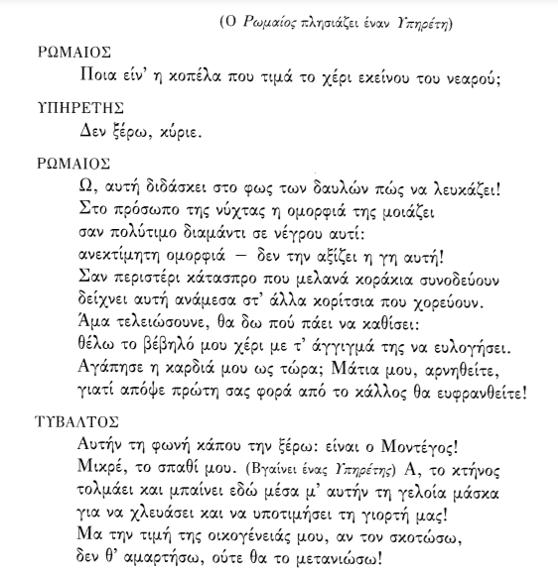
Ποια ειναι τα χαρακτηριστικα του κειμενου;
Μπορείς να μαντέψεις ποιος είναι ο συγγραφέας και από ποιο έργο είναι παρμένο το διπλανό απόσπασμα;
Σε ποιο άρα ΛΟΓΟΤΕΧΝΙΚΟ ΓΕΝΟΣ ανήκει;

Slide 6
Λήθη, Λορέντζος Μαβίλης
Καλότυχοι οἱ νεκροὶ ποὺ λησμονᾶνε τὴν πίκρια τῆς ζωῆς. Ὅντας βυθίσει ὁ ἥλιος καὶ τὸ σούρουπο ἀκλουθήσει, μὴν τοὺς κλαῖς, ὁ καημός σου ὅσος καὶ νἆναι. Τέτοιαν ὥρα οἱ ψυχὲς διψοῦν καὶ πᾶνε στῆς λησμονιᾶς τὴν κρουσταλλένια βρύση· μὰ βοῦρκος τὸ νεράκι θὰ μαυρίσει, ἂ στάξει γι᾿ αὐτὲς δάκρυ ὅθε ἀγαπᾶνε. Κι ἂν πιοῦν θολὸ νερὸ ξαναθυμοῦνται. Διαβαίνοντας λιβάδια ἀπὸ ἀσφοδύλι, πόνους παλιούς, ποὺ μέσα τους κοιμοῦνται. Ἂ δὲ μπορεῖς παρὰ νὰ κλαῖς τὸ δείλι, τοὺς ζωντανοὺς τὰ μάτια σου ἂς θρηνήσουν: Θέλουν μὰ δὲ βολεῖ νὰ λησμονήσουν.
Αὐτὰ τὰ δέντρα δὲ βολεύονται μὲ λιγότερο οὐρανό, αὐτὲς οἱ πέτρες δὲ βολεύονται κάτου ἀπ᾿ τὰ ξένα βήματα, αὐτὰ τὰ πρόσωπα δὲ βολεύονται παρὰ μόνο στὸν ἥλιο, αὐτὲς οἱ καρδιὲς δὲ βολεύονται παρὰ μόνο στὸ δίκιο.
Καὶ τὴν ὥρα ποὺ τὸ φεγγάρι τὸν φιλάει στὸ λαιμὸ μὲ κάποια στεναχώρια, τινάζοντας τὴ στάχτη τοῦ τσιγάρου του ἀπ᾿ τὰ κάγκελα τοῦ μπαλκονιοῦ, μπορεῖ νὰ κλάψει ἀπὸ τὴ σιγουριά του μπορεῖ νὰ κλάψει ἀπὸ τὴ σιγουριὰ τῶν δέντρων καὶ τῶν ἄστρων καὶ τῶν ἀδελφῶν.
-Ρωμιοσύνη, Γιάννης Ρίτσος

Slide 7
Ποια τα χαρακτηριστικά των πιο πάνω κειμένων; (ποιες οι ομοιότητες και ποιες οι διαφορές τους;)
Σε ποιο ΛΟΓΟΤΕΧΝΙΚΟ ΓΕΝΟΣ ανήκουν;

Slide 9
ΕΙΣΑΓΩΓΗ ΛΟΓΟΤΕΧΝΙΑΣ
Λογοτεχνικά γένη: (είναι ευρείες κατηγορίες στις οποίες εντάσσονται τα μνημεία του λόγου)
Αφήγηση (πεζογραφία)
Ποίηση
Δράμα (θέατρο)

Slide 10
ΕΙΣΑΓΩΓΗ ΛΟΓΟΤΕΧΝΙΑΣ
Λογοτεχνικά είδη: (είναι μικρότερες υποδιαιρέσεις των λογοτεχνικών γενών)
Λογοτεχνικά γένη | Αφήγηση | Ποίηση | Δράμα
Λογοτεχνικά είδη | Μυθιστόρημα Διήγημα Νουβέλα Παραμύθι Ταξιδιωτική λογοτεχνία Βιογραφία Αυτοβιογραφία Κ.α. | Επώνυμη – ανώνυμη Επική Λυρική Δραματική | Τραγωδία Κωμωδία Μελόδραμα Μιούζικαλ Κ.α.

Slide 11
ΕΙΣΑΓΩΓΗ ΛΟΓΟΤΕΧΝΙΑΣ
Μυθιστόρημα: είναι μια εκτεταμένη αφήγηση. Η ιστορία έχει πολλές πτυχές, είναι πολύπλοκη, με πολλά επεισόδια και εξελίσσεται σε πολλά επίπεδα χώρου και χρόνου. Οι ήρωες διαγράφονται με ολοκληρωμένο τρόπο.
Διήγημα: είναι σύντομη αφήγηση, με αρχή, μέση και τέλος, η έκταση της οποίας ποικίλλει. Συνδυάζει λιτότητα και πυκνότητα τόσο στη γλώσσα όσο και στο περιεχόμενο. Η ιστορία επικεντρώνεται γύρω από ένα βασικό γεγονός, με έναν κεντρικό ήρωα.
Νουβέλα: σε έκταση είναι ανάμεσα στο διήγημα και το μυθιστόρημα. Εξιστορεί γεγονότα σύγχρονα της εποχής που γράφτηκε, πραγματικά ή φανταστικά. Έχει ηθογραφικά στοιχεία και ψυχογραφίες των ηρώων, δεν εμβαθύνει όμως εξίσου στην πλοκή.

Slide 12
ΕΙΣΑΓΩΓΗ ΛΟΓΟΤΕΧΝΙΑΣ
Παραμύθι: είναι φανταστική διήγηση που συνήθως αποτελείται από πολλά διαδοχικά επεισόδια. Η υπόθεση του δε δεσμεύεται από τον τόπο και τον χρόνο και τα πρόσωπά του είναι φανταστικά. Το παραμύθι συγκινεί και ψυχαγωγεί τον αναγνώστη.
Ταξιδιωτική λογοτεχνία: ο αφηγητής μας μεταφέρει τις εντυπώσεις του από μια χώρα ή μια περιοχή που έχει επισκεφθεί. Περιλαμβάνει τις εντυπώσεις του για τον τόπο, την ιστορία του, τους ανθρώπους, τη νοοτροπία και τον τρόπο ζωής τους. Έχει έντονο το προσωπικό και το υποκειμενικό στοιχείο. Είναι γραμμένη με ιδιαίτερο ύφος και τεχνική.
Βιογραφία: η αφήγηση της ζωής ενός επιφανούς ανθρώπου ή ιστορικού προσώπου γραμμένη από κάποιον τρίτο.
Αυτοβιογραφία: ένας άνθρωπος αφηγείται την ιστορία της ζωής του ή ένα μέρος της. Γράφεται σε χρόνο αρκετά μεταγενέστερο από τα όσα εξιστορεί (διακρίνεται από τα απομνημονεύματα, όπου δίνεται έμφαση στη συμμετοχή του αφηγητή σε ιστορικά γεγονότα και από το ημερολόγιο το οποίο δεν έχει ιδιαίτερη συνοχή και γράφεται με μικρή ή μηδενική απόσταση από τα συμβάντα που καταγράφει).

Slide 13
ΕΙΣΑΓΩΓΗ ΛΟΓΟΤΕΧΝΙΑΣ
Ποίηση:
Επώνυμη (προσωπική): όσα κείμενα έχουν γραφτεί από γνωστούς ποιητές.
Ανώνυμη (απρόσωπη): τα έργα των οποίων ο αρχικός δημιουργός παραμένει άγνωστος.
Επική: αποτελεί το αρχαιότερο είδος ποίησης. Είναι περιγραφή και αφήγηση λόγων, πράξεων, κατορθωμάτων θεών και ηρώων.
Λυρική: εκφράζει τον συναισθηματικό κόσμο του ποιητή (χαρά, λύπη, ενθουσιασμός, αγωνία, κλπ)
Δραματική: συνταιριάζει το έπος και τον λυρισμό σε μορφή θεατρική.

Slide 14
ΕΙΣΑΓΩΓΗ ΛΟΓΟΤΕΧΝΙΑΣ
ΣΤΟΙΧΕΙΑ ΤΕΧΝΙΚΗΣ ΠΟΙΗΜΑΤΟΣ
Βασικά γνωρίσματα του ποιήματος είναι ο στίχος και η στροφή.
Ο στίχος (μια γραμμή του ποιήματος) ανάλογα με τον αριθμό των συλλαβών είναι από πεντασύλλαβος σε δεκασύλλαβος (με ελάχιστες εξαιρέσεις).
Οι στροφές (στροφή = ένα κομμάτι του ποιήματος) ανάλογα με τον αριθμό των στίχων που έχουν είναι: δίστιχες, τρίστιχες, τετράστιχες κλπ.
Υπάρχουν και ποιήματα, που είναι γραμμένα σε ελεύθερο στίχο, χωρίς στροφές και ομοιοκατάληκτους ισοσύλλαβους στίχους.

Slide 15
ΕΙΣΑΓΩΓΗ ΛΟΓΟΤΕΧΝΙΑΣ
ΣΤΟΙΧΕΙΑ ΤΕΧΝΙΚΗΣ ΠΟΙΗΜΑΤΟΣ
Βασικά γνωρίσματα του ποιήματος είναι ο στίχος και η στροφή.
Ο στίχος (μια γραμμή του ποιήματος) ανάλογα με τον αριθμό των συλλαβών είναι από πεντασύλλαβος σε δεκασύλλαβος (με ελάχιστες εξαιρέσεις).
Οι στροφές (στροφή = ένα κομμάτι του ποιήματος) ανάλογα με τον αριθμό των στίχων που έχουν είναι: δίστιχες, τρίστιχες, τετράστιχες κλπ.
Υπάρχουν και ποιήματα, που είναι γραμμένα σε ελεύθερο στίχο, χωρίς στροφές και ομοιοκατάληκτους ισοσύλλαβους στίχους.

Slide 16
ΕΙΣΑΓΩΓΗ ΛΟΓΟΤΕΧΝΙΑΣ
Χαρακτηριστικά του στίχου
Ο ρυθμός είναι η αρμονία του στίχου, χάρη στην οποία ένα ποίημα μπορεί να μελοποιηθεί και να γίνει τραγούδι.
Το μέτρο είναι ο αριθμός των τονισμένων και άτονων συλλαβών του στίχου, για να έχουμε ρυθμό και αρμονία.
Η ομοιοκαταληξία ή ρίμα είναι η ομοηχία (μοιάζουν ακουστικά) των τελευταίων συλλαβών σε δύο ή περισσότερους στίχους.

Slide 17
ΕΙΣΑΓΩΓΗ ΛΟΓΟΤΕΧΝΙΑΣ

Slide 18
ΕΙΣΑΓΩΓΗ ΛΟΓΟΤΕΧΝΙΑΣ

Slide 19
ΕΙΣΑΓΩΓΗ ΛΟΓΟΤΕΧΝΙΑΣ

Slide 20
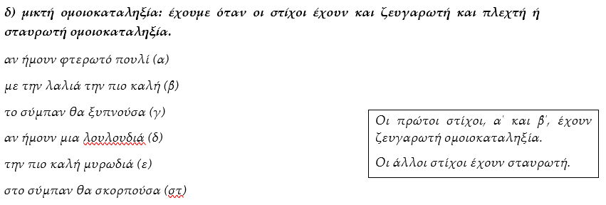
ΕΙΣΑΓΩΓΗ ΛΟΓΟΤΕΧΝΙΑΣ

Slide 21
ΕΙΣΑΓΩΓΗ ΛΟΓΟΤΕΧΝΙΑΣ
Το μέτρο
Ιαμβικό: υ – (άτονη – τονισμένη) τα-τά
Τροχαϊκό: - υ (τονισμένη – άτονη) τά-τα
Αναπαιστικό: υ υ – (άτονη- άτονη – τονισμένη τα-τα-τά
Δακτυλικό: - υ υ (τονισμένη-άτονη-άτονη) τά-τα-τα
Μεσοτονικό: υ – υ (άτονη-τονισμένη-άτονη) τα-τά-τα
Όπου (-) τονισμένη συλλαβή και (υ) άτονη συλλαβη.

Slide 22
ΕΙΣΑΓΩΓΗ ΛΟΓΟΤΕΧΝΙΑΣ
Παραδείγματα
Ιαμβικό μέτρο: υ –
«Για σε γλυκιά Ελλάδα, που τόσο σ΄ αγαπώ» →
για σέ/ γλυκιά/ Ελλά / δα, που το/σο σ΄α/γαπώ
τα-τά / τα-τά/τα-τά/(τα) τα-τά/ τα-τά/τα-τά
Τροχαϊκό μέτρο: - υ
«πάντα κι όπου σ΄ αντικρίζω» → πάντα / κι όπου / αντικρίζω
Τά-τα/ τά-τα/τά-τα/ τά-τα

Slide 23
ΕΙΣΑΓΩΓΗ ΛΟΓΟΤΕΧΝΙΑΣ
Αναπαιστικό μέτρο: υ υ –
«στων Ψαρών την ολόμαυρη ράχη»→ «στων Ψαρών / την ολό/μαυρη ρά/χη»
τα-τα-τά / τα-τα-τά/ τα-τα-τά/τα
Δακτυλικό μέτρο: - υ υ
«Σύννεφα! Σύννεφα! Νύχτα και μέρα» → Σύννεφα!/ Σύννεφα! /Νύχτα και / μέρα»
τά-τα-τα / τά-τα-τα/ τά-τα-τα/ τά-τα

Slide 24
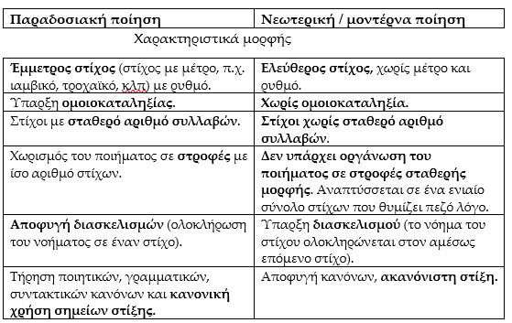
ΕΙΣΑΓΩΓΗ ΛΟΓΟΤΕΧΝΙΑΣ
Παραδοσιακή και Νεωτερική/ Μοντέρνα ποίηση
Η νεοελληνική ποίηση, με κριτήριο ορισμένα χαρακτηριστικά, διακρίνεται σε δυο μεγάλες ομάδες: την παραδοσιακή και τη νεωτερική (μοντέρνα) ποίηση.

Slide 25
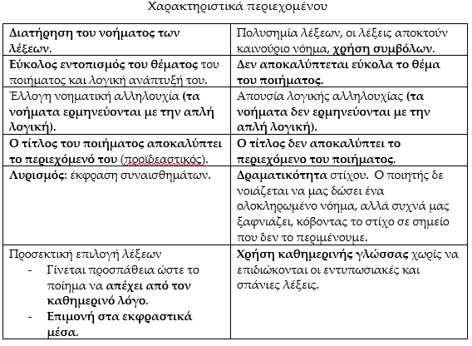
ΕΙΣΑΓΩΓΗ ΛΟΓΟΤΕΧΝΙΑΣ

